Slide 1

Docker
국민대학교 소프트웨어학부 20133191 고준규
국민대학교 소프트웨어학부 20133210 김윤성

Slide 2
목차
1. Docker란
1-1. Docker의 등장배경
1-2. Docker의 개념
1-3. Docker의 특징
a. 컨테이너 (container)
a-1. 컨테이너의 장점
b. 이미지 (image)
c. Layer 저장방식
d. Local Repository 위치
2. Docker 설치
2-1. Window에서의 설치
2-2. Linux에서의 설치
3. Docker 실습

Slide 3
1. Docker란
1-1. Docker의 등장배경
서버환경의 계속되는 변화
DevOps의 등장으로 개발주기가 짧아지면서 배포는 더 자주 이루어지고, 마이크로서비스 아키텍쳐가 유행
클라우드의 발전으로 설치해야 할 서버의 수가 수백, 수천대에 이르게 됨
Docker의 등장으로 인해 서버관리 방식이 달라짐
Notes:
DevOps : 데브옵스는 애플리케이션과 서비스를 빠른 속도로 제공할 수 있도록 조직의 역량을 향상시키는 문화 철학, 방식 및 도구의 조합입니다.
마이크로서비스 아키텍쳐 : 하나의 큰 애플리케이션을 여러 개의 작은 애플리케이션으로 쪼개어 변경과 조합이 가능하도록 만든 아키텍처

Slide 4
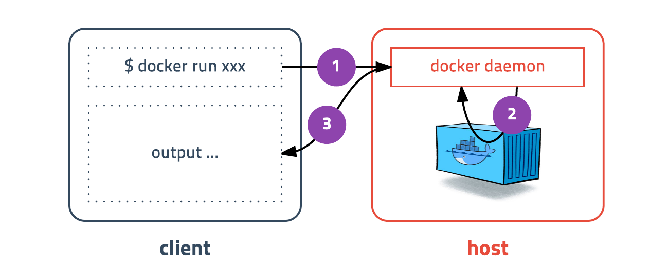
1-2. Docker의 개념
Docker는 컨테이너 기반의 오픈소스 가상화 플랫폼
다양한 프로그램, 실행환경을 컨테이너로 추상화하고 동일한 인터페이스를 제공하여 프로그램의 배포 및 관리를 단순하게 함
backend, database server, 등 어떤 프로그램도 컨테이너로 추상화 할 수 있고 AWS, Google cloud등 어디서든 실행할 수 있음
도커 커맨드를 입력하면 클라이언트가 도커 서버로 명령을 전송하고 결과를 받아 터미널에 출력함.

Slide 5
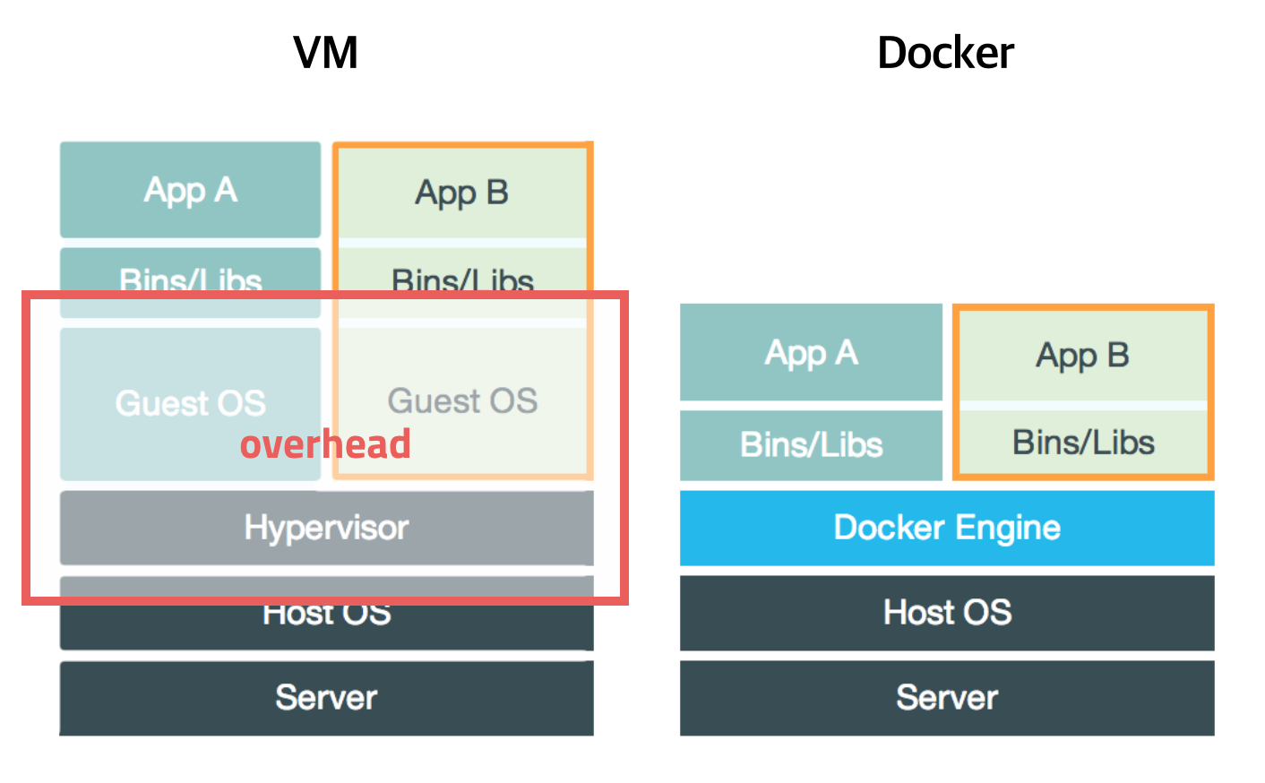
1-3. Docker의 특징
a. 컨테이너(container)
컨테이너는 격리된 공간에서 프로세스가 동작하는 기술
기존의 가상화 방식은 주로 OS를 가상화
Ex) VM (가상머신)
가상머신은 호스트 OS위에 게스트 OS 전체를 가상화하여 사용하는 방식
이 방식은 여러가지 OS를 가상화 할 수 있고 비교적 사용법이 간단하지만 무겁고 느려서 운영환경에선 사용할 수 없음
이 문제를 개선하기 위해 컨테이너가 등장
Notes:
Hypervisor처럼 시스템의 전반적인 것을 가상화하는 것이 아닌, Application을 구동할 수 있는 환경 즉, CPU와 Memory 영역 등을 가상화하고 구동하는데 필요한 운영체제나 라이브러리는 호스트 시스템과 공용으로 사용합니다.

Slide 6
a-1. 컨테이너의 장점
CPU나 메모리를 딱 프로세스가 필요한 만큼만 추가로 사용하고 성능적으로도 거의 손실이 없음
하나의 서버에 여러 개의 컨테이너를 실행해도 서로 독립적으로 실행
CPU나 메모리 사용량을 제한할 수 있고 호스트의 특정 포트와 연결하거나 호스트의 특정 디렉토리를 내부 디렉토리인 것처럼 사용할 수 있음
Notes:
Container는 이미 시스템이 동작되고 있는 상태에서 Application 부분만 가상화되어 실행되기 때문에 속도가 훨씬 빠릅니다(거의 즉시 시작됩니다). 또한, 가상화된 시스템이 운영체제 등을 동작시키기 위해 사용하는 자원을 Container에서는 사용하고 있지 않기 때문에, 자원의 소비율 역시 VM에 비해서 적습니다.

Slide 7
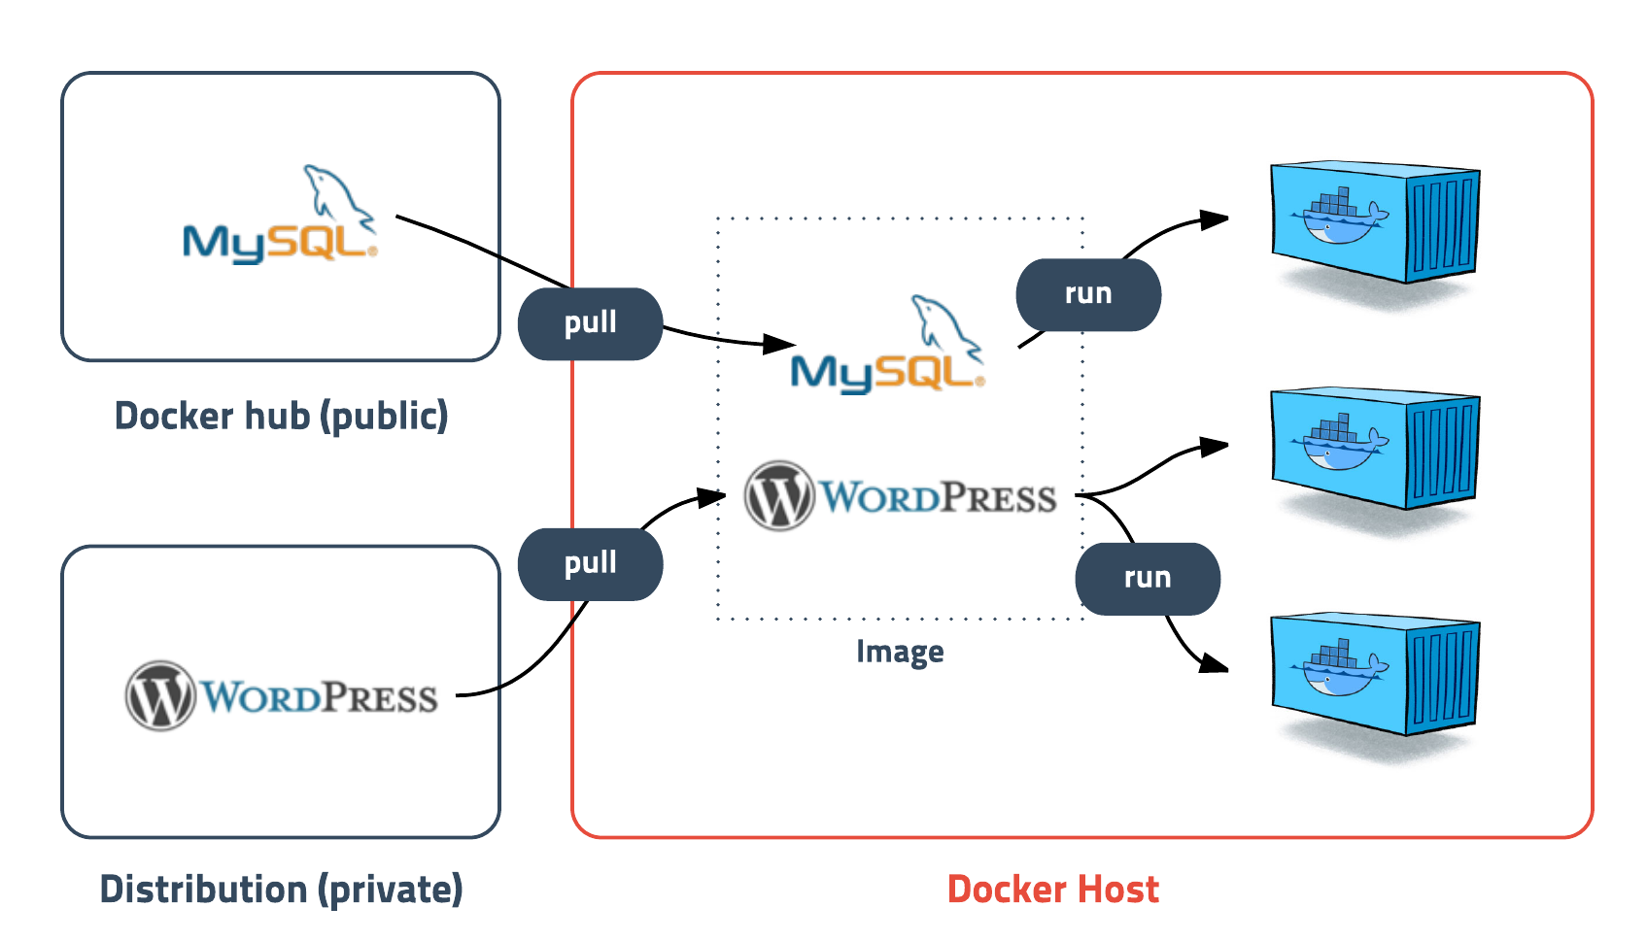
b. 이미지 (image)
컨테이너 실행에 필요한 파일과 설정 값 등을 포함하고 있는 것
새로운 서버가 추가되면 미리 만들어 놓은 이미지를 다운받고 컨테이너를 생성
한 서버에 여러 개의 컨테이너를 실행할 수 있고, 수십, 수백, 수천대의 서버도 문제가 없음

Slide 8
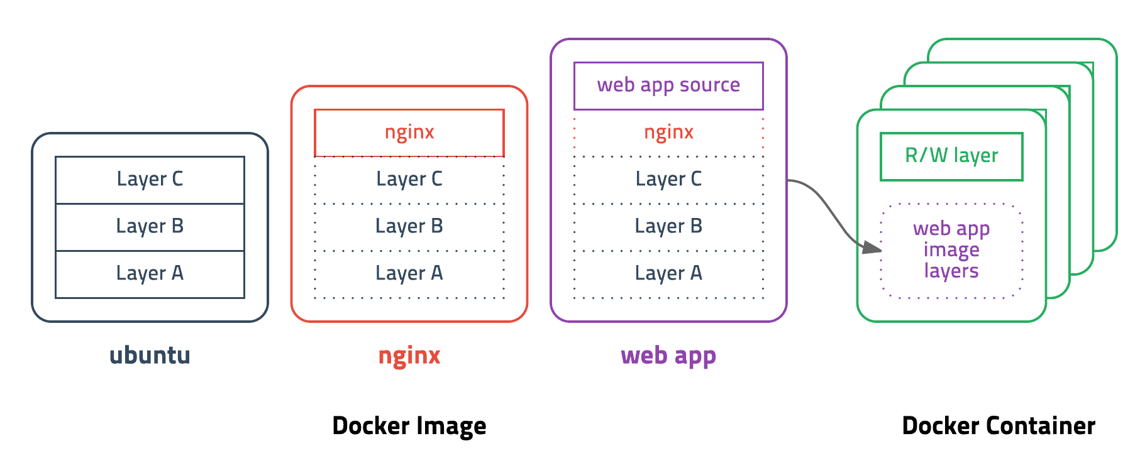
c. Layer 저장방식
이미지는 보통 용량이 수백MB
기존 이미지에 파일 하나 추가했다고 수백MB를 다시 다운받는다면 매우 비효율
유니온 파일 시스템을 이용하여 여러 개의 layer를 하나의 파일시스템으로 사용할 수 있게 해줍니다. 이미지는 여러 개의 읽기 전용 layer로 구성되고 파일이 추가되거나 수정되면 새로운 layer가 생성됩니다

Slide 9
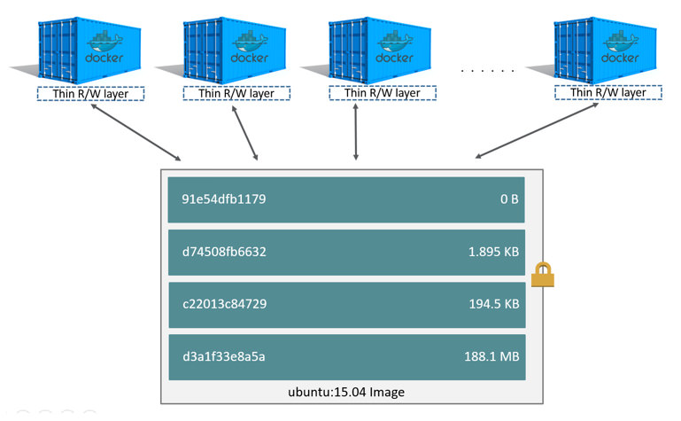
동일한 Image를 바탕으로 기동된 Container들은 각각 Container layer만 추가됩니다. 이 Container들은 Image layer를 100%공유하여 사용합니다.
Notes:
오로지 읽기만 가능한, Image Layer의 최상단에 읽기/쓰기가 가능한 얇은 Layer가 추가되어 실행할 수 있는데, 이것이 바로 Container입니다. 새로 추가된 Layer는 Container Layer라 합니다. Container Layer에는 Container 기동 중 발생하는 모든 변경 사항들(파일 생성, 수정, 삭제 등)이 작성되고 저장됩니다.

Slide 10
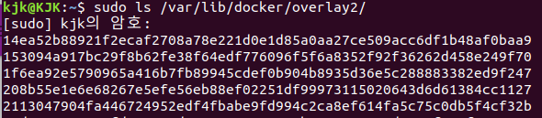
d. Local Repository 위치
이미지와 컨테이너가 저장되는 위치는 /var/lib/docker/<storage_driver>/ 경로에서 확인할 수 있습니다
Notes:
윈도우나 MacOs는 docker 가상머신에 직접 접속을 해야 확인할 수 있습니다.

Slide 11
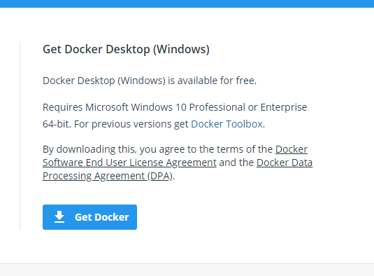
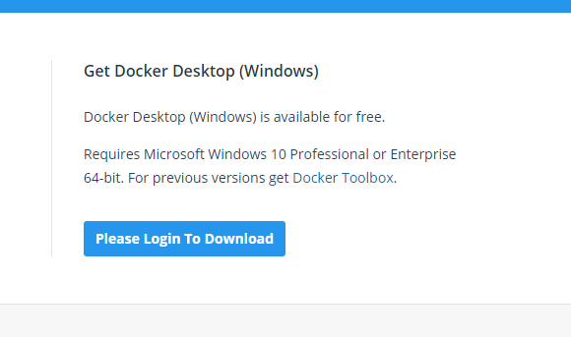
2. Docker 설치
2-1. Window 설치
https://hub.docker.com/editions/community/docker-ce-desktop-windows
↑ 여기서 회원가입 후 다운로드

Slide 12
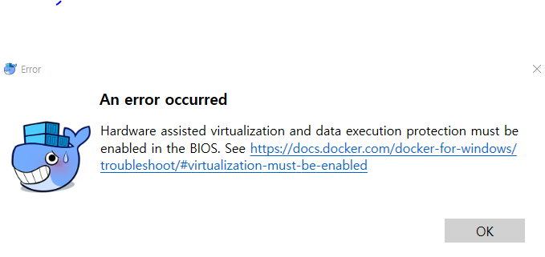
실행 오류 해결 방법
설치 후 실행할 때 이러한 에러가 발생하면 CPU 가상화 기술이 disable 되어있는 경우이다.

Slide 13
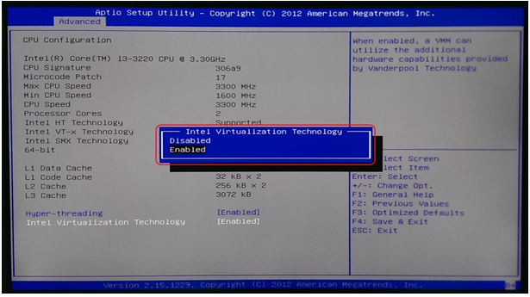
BIOS 설정으로 들어가 virtualization technology를 enabled 시켜줍니다.

Slide 14
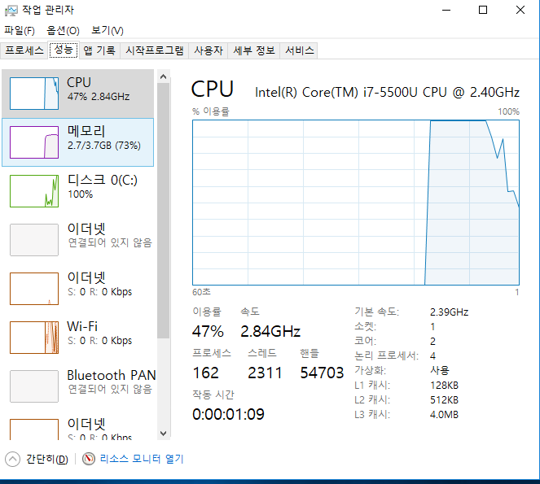
작업관리자를 실행해 성능-CPU-가상화 가 사용으로 표시되어 있는지 확인합니다.

Slide 15

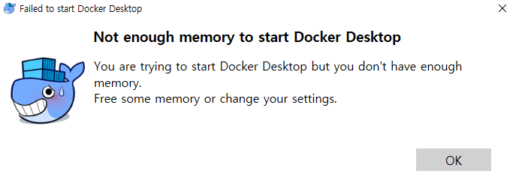



메모리가 부족한 경우입니다. RAM 사양이 4GB인 경우 종종 발생합니다.

Slide 16
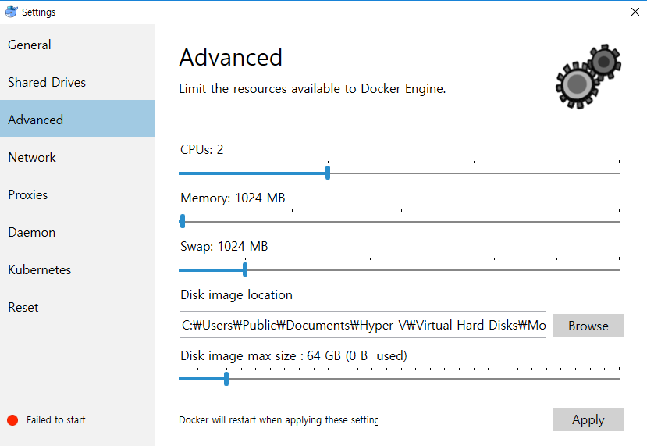
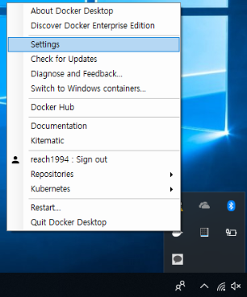
Settings->Advanced 메모리 슬라이더를 2048MB -> 1024MB로 바꿔줍니다.

Slide 17
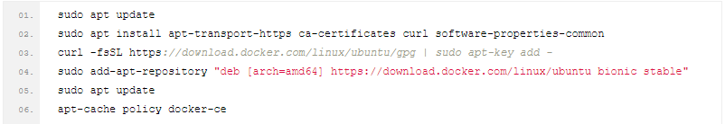
2-2. linux 설치
02. https에서 저장소 사용을 위한 패키지 설치
03. docker 공식 gpg키 등록
04. 저장소 설정
https://blog.cosmosfarm.com/archives/248/%EC%9A%B0%EB%B6%84%ED%88%AC-18-04-%EB%8F%84%EC%BB%A4-docker-%EC%84%A4%EC%B9%98-%EB%B0%A9%EB%B2%95/ 참고

Slide 18
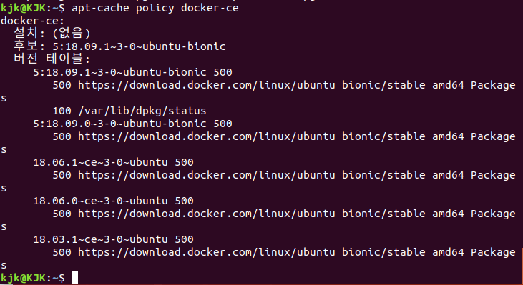
마지막 줄 실행 창 (docker가 설치 되어 있지 않음을 알 수 있음)

Slide 19

도커를 설치하는 명령어
도커가 정상적으로 실행되는 지 확인 하는 명령어

Slide 20
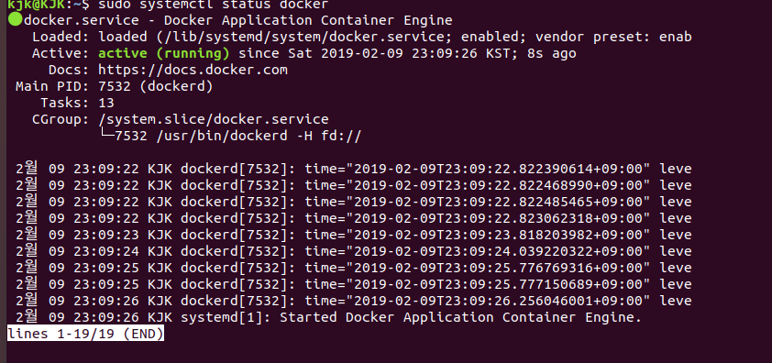
도커실행 확인
Active 되어있음 확인

Slide 21
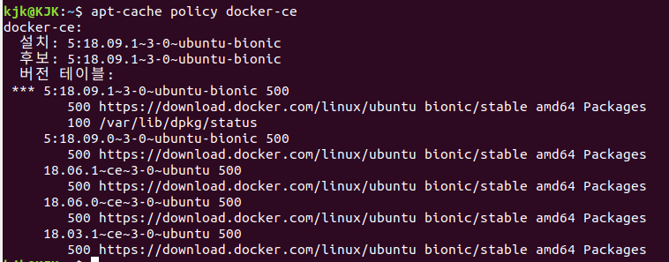
도커 설치 전
도커 설치 후

Slide 22
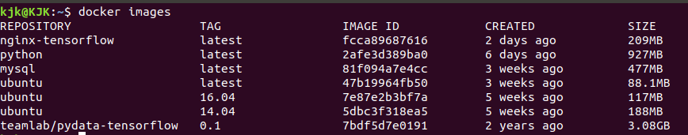
sudo 없이 docker 실행하기1

Slide 23

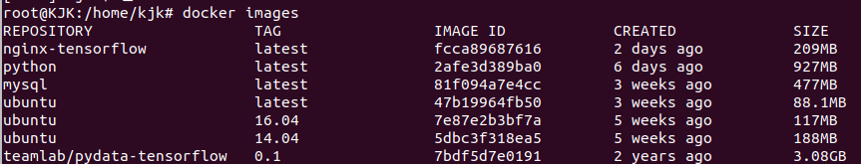
sudo 없이 docker 실행하기2

Slide 24
3.Docker 실습
Docker의 기본 명령어
docker ps : 동작중인 컨테이너 확인
docker ps –a : 동작, 정지된 컨테이너 확인
docker rm [컨테이너ID] OR [이름] : 컨테이너 삭제
docker stop [컨테이너ID] OR [이름] : 실행 컨테이너 정지
docker run [OPTIONS] IMAGE[:TAG|@DIGEST] [COMMAND] : 컨테이너 실행
docker exec [OPTIONS] IMAGE : 컨테이너의 쉘 환경에 접속

Slide 25
자주 사용하는 옵션
-d : detached mode, 백그라운드 모드
-p : 호스트와 컨테이너의 포트를 연결 (포워딩)
-v : 호스트와 컨테이너의 디렉토리를 연결 (마운트)
-e : 컨테이너 내에서 사용할 환경변수 설정
--name : 컨테이너 이름 설정
--rm : 프로세스 종료시 컨테이너 자동 제거
-it : 터미널 입력을 위한 옵션
--link : 컨테이너 연결

Slide 26
MYSQL 5.7 container
-d : 컨테이너를 백그라운드 프로세스로 실행.
--name : 컨테이너 이름 설정
-e : 환경 변수 설정.
Notes:
우분투와 마찬가지로 실행하기위해 docker run 으로 컨테이너를 생성시켜 줍니다.
-p : 도커 호스트에 3306으로 요청이 들어오면 3306 포트로 해당 요청을 forwading 하겠다는 뜻.
-e : 여기선 패스워드랑 유저이름 설정.
--name : 설정을 안하면 랜덤으로 조합된 단어들로 이름이 구성됨. ex)감정표현_위인
마지막 mysql은 이미지임.

Slide 27
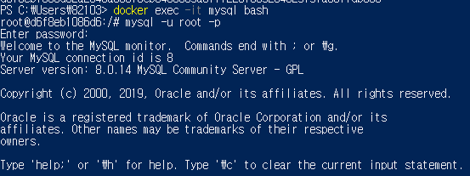
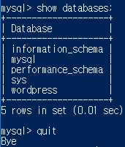
docker exec -it mysql_test bash
컨테이너 쉘을 사용하기 위해선 exec 명령어를 입력해야 합니다.
Mysql bash쉘에 접속해 root 계정에 들어갑니다.
Notes:
여기서 password는 위에서 설정한 wordpress를 입력.
쉘 : 명령어 처리기 (검은창)

Slide 28
WordPress container
-p : 호스트와 컨테이너 간 포트 연결
Wordpress는 MySQL 데이터베이스를 필요로 합니다. 따라서 MySQL 이미지도 필요하며, 두 이미지로 생성한 컨테이너간 링크(Link) 설정을 해주어야 합니다.
Notes:
wordpress : 웹 페이지 엔진
데이터베이스가 필요한데
mysql container에서 데이터베이스를 만들고 wordpress container와 link 시켜서 wordpress container가 데이터베이스를 볼 수 있게끔 해보겠습니다.
Docker로 이미지를 생성할 때, 하나의 이미지에 웹 서버, 데이터베이스 등 필요한 프로그램을 모두 설치하는 것도 가능하지만,
보통은 이러한 방식으로 프로그램별로 이미지를 따로 생성하는 경우가 많습니다.
이렇게 이미지를 따로 생성하면 나중에 웹 서버를 교체하거나 데이터베이스를 교체하는 일이 있을 때 각 서버간 충격을 완화시키고
훨씬 더 유연하게 대처할 수 있기 때문입니다.

Slide 29
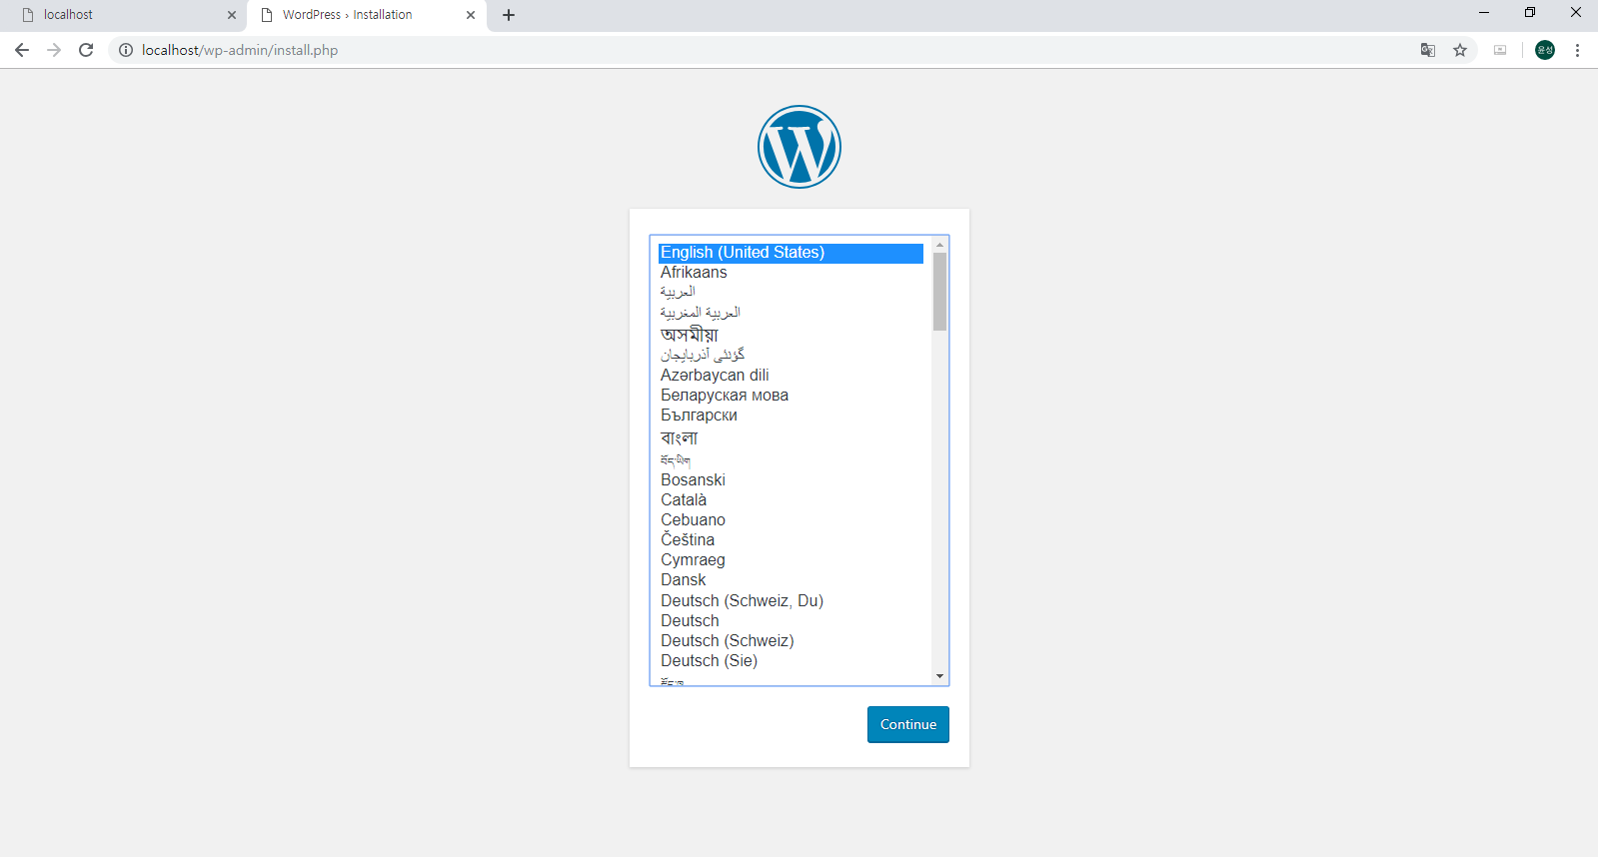
위에서 확인한 localhost:[포트번호] 를 웹브라우져의
주소창에 입력해 생성된 Wordpress 를 확인합니다.

Slide 30
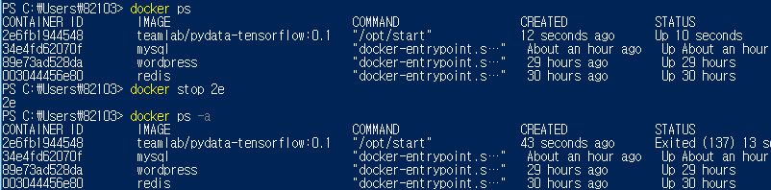
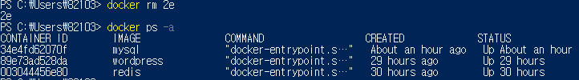
컨테이너, 이미지 관리
docker stop [컨테이너ID] : 실행 중인 컨테이너 중지.
docker rm [컨테이너ID] : 정지된 컨테이너 삭제
Notes:
도커 ID의 전체 길이는 64자리 입니다. 하지만 명령어의 인자로 전달할 때는 전부 입력하지 않아도 됩니다.
예를 들어 ID가 d9ece...라면 d9ec만 입력해도 됩니다. 앞부분이 다른 컨테이너의 ID와 겹치지 않는다면 2~3자만 입력해도 됩니다.

Slide 31
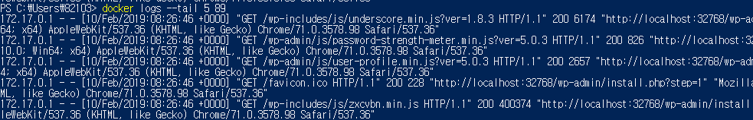
컨테이너 로그 보기 (logs)
컨테이너가 정상적으로 동작하는지 확인하는 좋은 방법.
docker logs [OPTIONS] 컨테이너 : 해당 컨테이너의 로그 기록 출력.
Notes:
--tail 5 의 의미는 log 기록 마지막 5줄을 출력.
옵션으로 -f 를 주면 실시간 로그 기록을 확인할 수 있음.

Slide 32
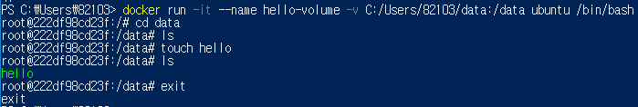

Docker 데이터 볼륨
Docker 데이터 볼륨은 데이터를 컨테이너가 아닌 호스트에 저장하는 방식
데이터 볼륨을 이용하면 컨테이너가 삭제되어도 호스트에 저장된 데이터가 사라지지 않음.
-v <호스트 디렉터리>:<컨테이너 디렉터리>
Notes:
컨테이너를 삭제한다는 건 컨테이너에서 생성된 파일이 사라진다는 뜻. 데이터베이스라면 그동안 쌓였던 데이터가 모두 사라진다는 것임.
하지만 데이터 볼륨을 이용한다면 그러한 불상사를 막을 수 있음.
ubuntu 컨테이너에선 /data 디렉토리에 저 디렉토리를 호스트 디렉토리인 C:/Users/82103/data 에 연결시켜 주었음.
컨테이너에서 hello 파일을 생성하면 앞의 호스트 경로에 자동으로 저장됨.

Slide 33
Dockerfile

Slide 34
1. dockerfile이란
이미지를 생성하기 위한 스크립트이며 dockerfile을 빌드하면 완성된 이미지를 얻게 된다.
Dockerfile이 필요한 이유
이미지가 어떻게 만들어 졌는지를 기록한다.
개발자의 경우 수정을 하게 될 때 용이하다
한번에 모아서 배포를 할 수 있는 장점이 있다.
(dockerfile을 쓰지 않는다면 하나하나 배포를 해야 하는 수고가 발생)

Slide 35
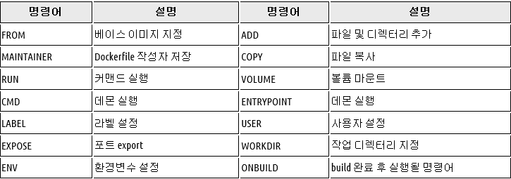

2. Docker 명령어
FROM
1. 태그명을 생략하면 베이스 이미지의 최신 버전 적용
2. 작성자가 이미지명과 태그명에 임의의 값을 넣을 수 있음
3. Dockerfile을 수정하여 같은 이름의 다른 이미지 생성 가능
4. 특정 이미지를 사용할 때 digest를 사용.
(digest란 docker hub에 업로드 할 때 자동으로 부여받는 식별자를 말함)

Slide 36

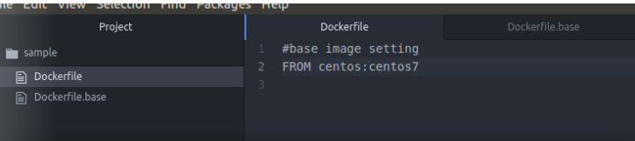
3. dockerfile로 docker 이미지 생성
Dockerfile을 생성 (스크립트를 아톰에 작성)
명령어 입력을 하게 되면 atom editor실행
Atom editor에 위의 명령어를 입력

Slide 37

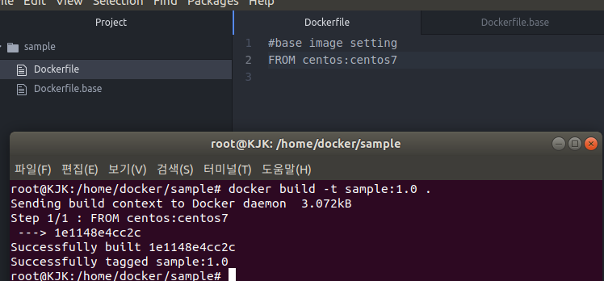
Docker build 커맨드 실행(-t 옵션)
Docker build 명령어
최초 실행 이후에는
Docker repository에서
베이스 이미지를 다운로드하지 않고 바로 생성이 가능

Slide 38
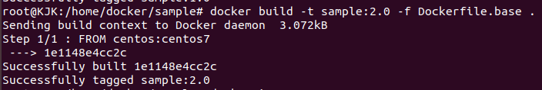
Docker build 커맨드 실행(-f 옵션)
-f 옵션의 경우는 dockerfile의 파일명을 임의로 지정할 때 사용

Slide 39


4. 커맨드 및 데몬 실행
RUN(커맨드 실행)
RUN 명령어로 여러 커맨드를 실행
Dockerfile 생성 시, RUN명령어가 많이 사용
Ex) yum 커맨드로 httpd를 설치

Slide 40

CMD (데몬 실행)
컨테이너에서 실행되는 커맨드는 CMD명령어를 사용
Dockerfile에는 한 개의 CMD 명령어만 입력할 수 있음
(여러 개를 입력할 경우 마지막 커맨드만 적용)
ENTRYPOINT명령어의 값에 CMD 명령어를 입력하여 실행 할 수 있음 (매개변수)

Slide 41

ENTRYPOINT (데몬 실행)
ENTRYPOINT 명령어에 입력한 커맨드는 docker run 커맨드가 동작할 때 실행

Slide 42


CMD와 ENTRYPOINT의 차이
CMD의 경우
Container 실행 시 docker run 명령어에 인자 값을 전달하여 실행하면 CMD에 명시된 명령어와 인자 값을 무시
ENTRYPOINT의 경우
Container 실행 시 run을 통해 명령어 및 인자 값을 전달해도 기존의 명령이 실행

Slide 43
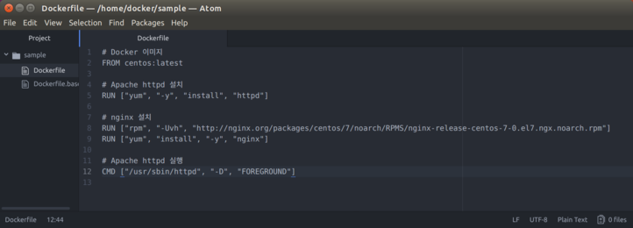
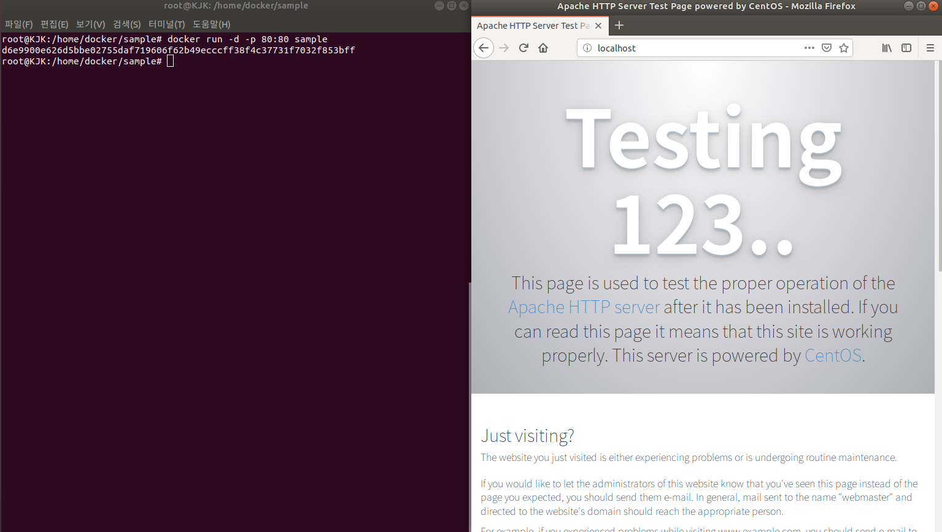
docker run –d –p 80:80 sample

Slide 44
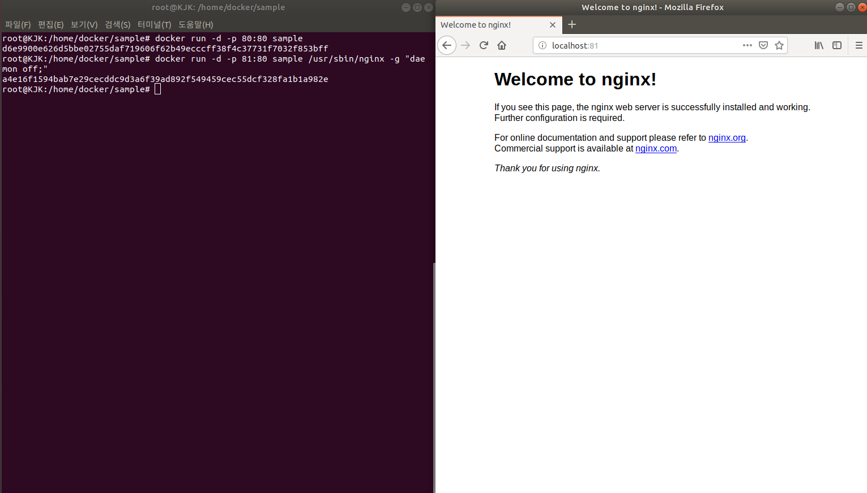
Sample 이미지를 기반으로 docker run을 실행시켜,
앞서 설치한 nginx로 기동하는 커맨드를 통해 컨테이너를 구동
docker run –d –p 81:80 sample /usr/sbin/nginx –g “daemon off;”
웹사이트 주소창에 localhost:81을 입력

Slide 45
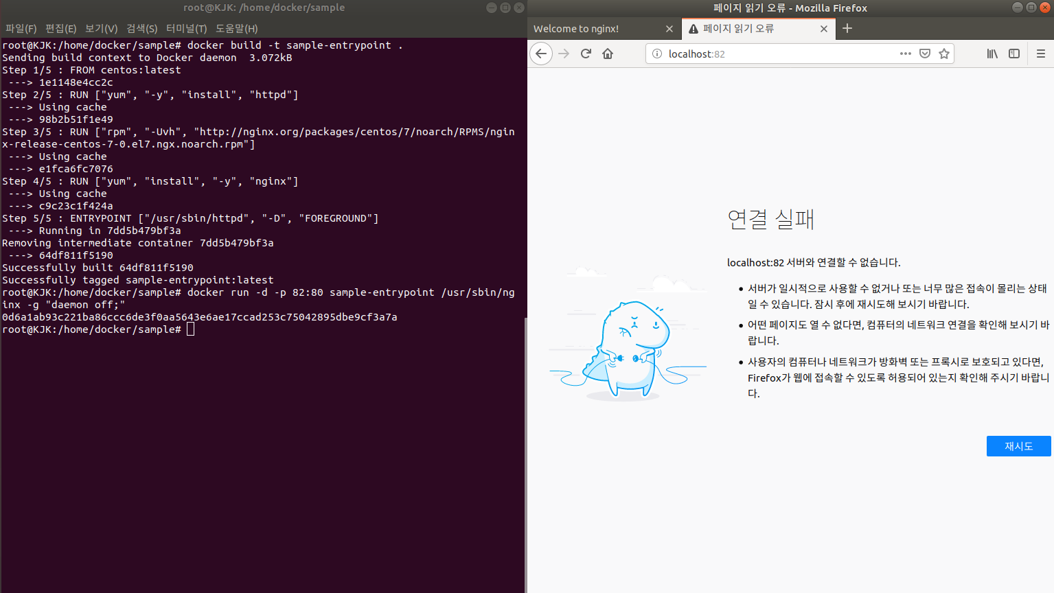
ENTRYPOINT [“/usr/sbin/httpd”, “-D”, “FOREGROUND”]
82번 포트로 접속하였으나 실행 되지 않음을 확인

Slide 47
dockerfile을 빌드합니다.
docker image 확인

Slide 48
